Slide 2
LA FELICIDAD ES EL COMBUSTIBLE DEL ÉXITO, NO AL REVÉS.
Notes:
recientes descubrimientos en el campo de la psicología positiva han demostrado que esta fórmula es realmente retrógrada: la felicidad alimenta el éxito, no al revés. Cuando somos positivos, nuestros cerebros se vuelven más comprometidos, creativos, motivados, enérgicos, resilientes y productivos en el trabajo. Esto no es solo un mantra vacío. Este descubrimiento ha sido confirmado repetidamente por investigaciones rigurosas en psicología y neurociencia, estudios de gestión y los resultados de organizaciones de todo el mundo
Pero recientes descubrimientos en el campo de la psicología positiva han demostrado que esta fórmula es en realidad al revés: la Felicidad es el combustible del éxito, no al revés..
Sostiene que en realidad la felicidad nos hace más productivos y debemos revertir el proceso actual de nuestro pensamiento.
Las influencias negativas, así como los casos de violencia y sufrimiento presentes en las noticias, dan forma a nuestra percepción de la realidad, ya que comenzamos a pensar que el mundo realmente es así, cuando, de hecho, no es cierto. Lo que nos determina no es la realidad, si no la lente a través de la cual la vemos. Si cambiamos la lente, no solo podemos dar forma a nuestra felicidad, sino que, al mismo tiempo, podemos cambiar los resultados en colegios y empresas.
Estuve trabajando como asesor en Harvard ayudando a los estudiantes a lo largo de los difíciles cuatro años de carrera. Y lo que descubrí con mi investigación y mis clases es que estos estudiantes, sin importar lo contentos que estuvieran por haber podido entrar a la universidad, transcurridas dos semanas, no pensaban ni en el privilegio que era estar allí, ni en la filosofía o la física. Sus mentes solo contemplaban la competencia, la carga de trabajo, las riñas, el estrés y las quejas.
La fórmula del éxito que nos presentan en la mayoría de colegios y empresas es que cuanto más duro trabajes, más éxito tendrás. Científicamente, esta idea está anticuada y no sirve. En primer lugar, porque cada vez que alcanzas un éxito, tu idea de lo que es el éxito (tu objetivo) cambia. Por ejemplo, si sacas buenas notas, quieres que sean aún mejores. Como sociedad, hemos colocado la felicidad por encima del horizonte cognitivo.

Slide 3
Tu inteligencia aumenta.
Tus niveles de energía se elevan.
Tu creatividad se expande.
Notes:
Cuando somos positivos, nuestro cerebro se compromete más, es más creativo, motivado, enérgico, resistente y productivo en el trabajo
Achord parte de una nueva corriente de investigación, que ha confirmado que cuando el cerebro experimenta felicidad y altos niveles de actitud positiva, tiene una ventaja significativa, a comparación de cuando se encuentra en estado neutral, en estado negativo o bajo situaciones de estrés. “Tu inteligencia aumenta, tu creatividad se expande, tus niveles de energía se elevan. Lo que hemos comprobado es que tu cerebro en “positivo” es 31% más productivo; es 37% más eficaz para cerrar una venta; los médicos son 19% más rápidos y precisos en sus diagnósticos”, explica el CEO de “Good Think Inc.”.
Es por esto que Achor nos invita a modificar la premisa: “en lugar de trabajar duro para tener éxito y en consecuencia ser felices”, debemos invertir el orden de las variables: si somos capaces de elevar los niveles de felicidad y actitudes positivas en el presente, nuestro cerebro trabajará en mejores condiciones y podrá hacerlo de forma más intensa, veloz, e inteligente; ya que las dopaminas que se generan cuando tenemos una actitud positiva, tienen dos funciones: nos predisponen para sentir felicidad y activan los centros de aprendizaje, lo que nos permite adaptarnos y conectarnos al mundo de una forma diferente.

Slide 4
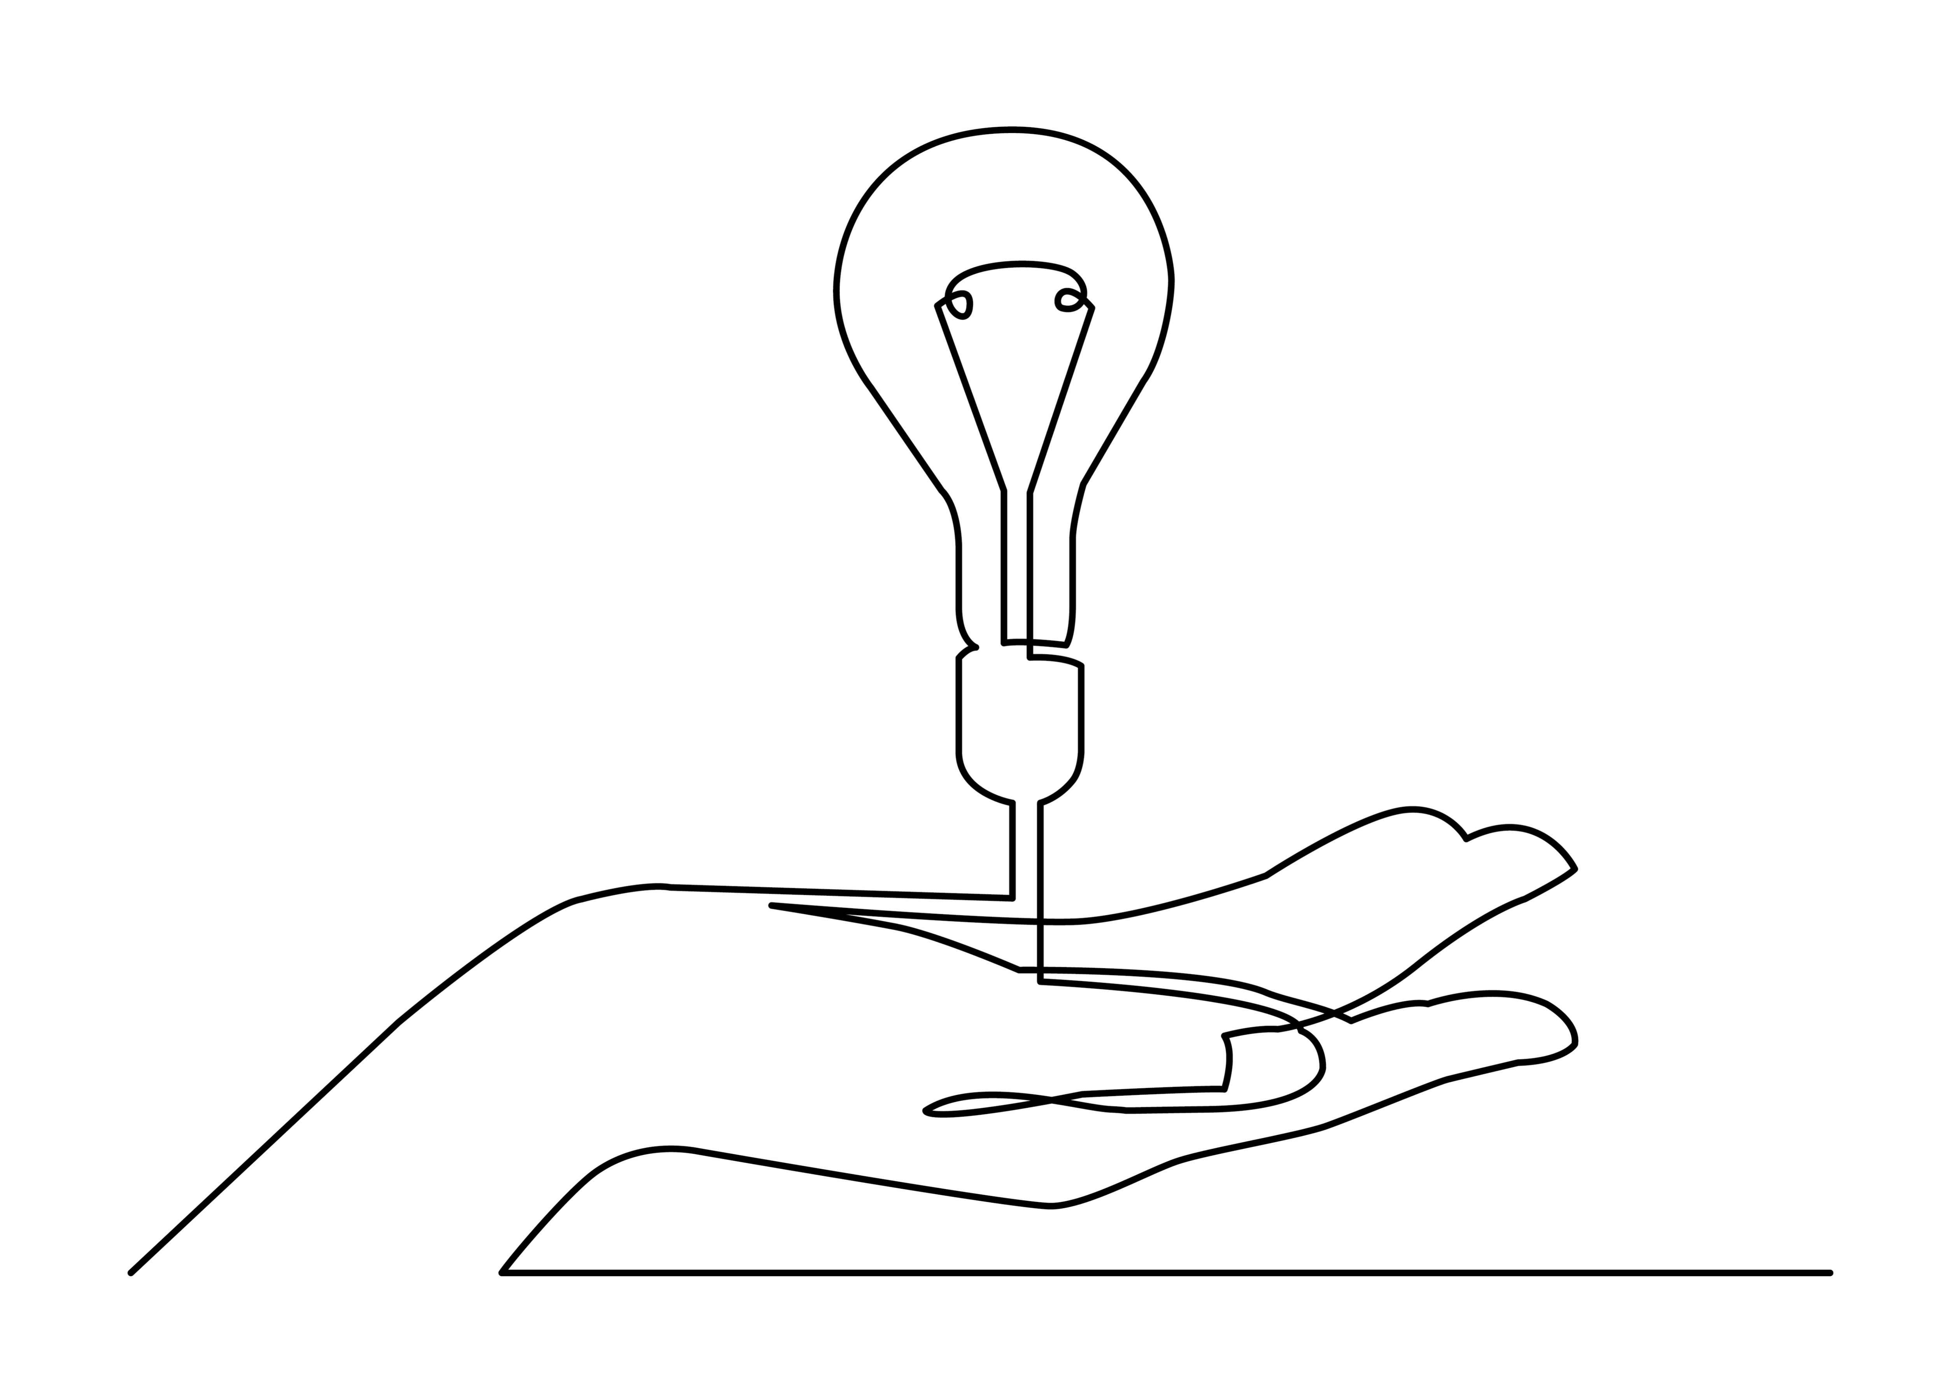
Tu cerebro “feliz” es 31%
más productivo.
Es 37% más eficaz para
cerrar una venta.
Son mejores líderes y pueden negociar mejor hasta un 30% más”.
Notes:
.

Slide 5
Las personas que son felices y disfrutan del camino tienden a perseverar y alcanzar sus metas.

Slide 6
Puedes ser lo que quieras ser, si intentas lo suficiente
Notes:
Cuando ponemos la mayor parte de nustra energía en desarrollar talentos naturales existe espacio para crecer y además de que nustras fortaleas de carácter se entrelazan con todos los aspectos de nustro bienestar

Slide 7
Usted no puede ser lo que quiera ser, pero puede...
ser mucho más de lo que ya es.
Notes:
Cuando ponemos la mayor parte de nustra energía en desarrollar talentos naturales existe espacio para crecer y además de que nustras fortaleas de carácter se entrelazan con todos los aspectos de nustro bienestar

Slide 8
Sólo cuando te desenvuelvas desde tus fortalezas puedes alcanzar la verdadera excelencia,no podemos alcanzar el desempeño óptimo desde nuestras debilidades

Slide 9
¿Qué son los talentos?
Notes:
PTRONES DE PENSAmientos sentimientos o comportamientos de forma natural…/
TALENTO forma natural d sentirse y pensar

Slide 10
Para lo que
soy bueno
Lo que me encanta
Mi mejor yo

Slide 11
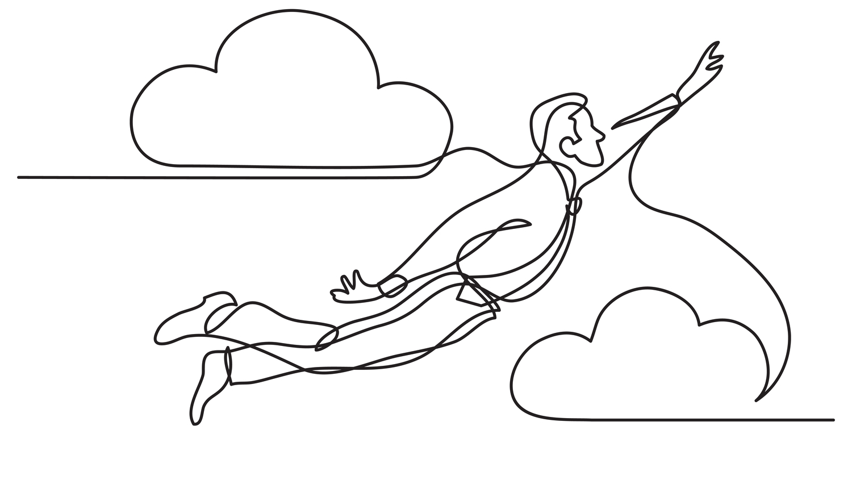
¿Qué es una fortaleza?
Notes:
FORTALEZA la habilidad de proporcionar de manera consistente un desempeño casi perfecto

Slide 12
TALENTO
INVERSIÓN
Tiempo desarrollando habilidades y construyendo conocimiento
FORTALEZA
forma natural de sentirse y pensar
La habilidad de proporcionar de manera consistente
un desempeño casi perfecto
Notes:
CONVERTIR talentos en verdaderas fralezas requiere practica Y TRABAJO duro asi como si desarrollaamos resistencia física
Tienes el potencial para tener grandes bíceps pero no haces ejercicio … no se desarrollaran pero si trabajas igual de duro que alguien que no tiene tanto potencial es probable que veas mejores resultados
Puede ser no el mejor uso de su tiempo, agregar a donde no hay mucho
LAS MAS EXITOSAS han empezado con un talento dominante y luego agregan habilidades conocimiento y practica , ASI EL TALENTO ES UN MULTIPLCADOR
TALENTO forma natural d sentirse y pensar
INVERSION tiepo que se usa practicando desarrollando sus habilidades y cisntruyendo su base de conocimientos
FORTALEZA la habilidad de proporcionar de manera consistente un desempeño casi perfecto

Slide 13
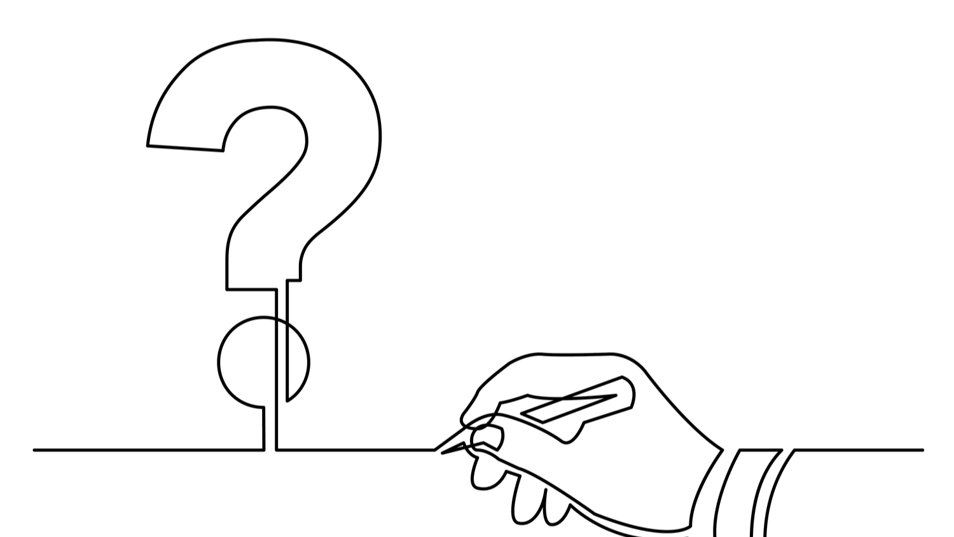
En el trabajo
¿Tienes la oportunidad de usar tus fortalezas
todos los días?
Notes:
La pregunta es :
¿¿Tienes la oportunidad de usar tus fortalezas todos los días ??
Los equipos que responden que si:
Masivamente y consistentemente superan el rendimiento de los equipo que afirman no usar sus fortalezas a diario
Aun cuando no sepas o estes medio equivocado acerca de que significan las fortalezas eso lo sientes
Sientes que estas usando frecuentemente ts talentos serás mas rentable, mas productivos tendrpas mas ganas de quedarte serrás menos propensos a accidentes en el job srrás menos propenso a robar casi cualquier consecuencia que puedas pensar será reducida si sientes que tus fortalezas son usadas en el trabajo

Slide 14
PISTAS…

Slide 15
Curva de aprendizaje rápida, cuando es practicada por primera vez
Creación y búsqueda de proyectos personales que giran alrededor de ella

Slide 16
Sensación de impaciencia por encontrar nuevas formas de usarla
Sentimientos de inevitalidad respecto al uso de la fortaleza (traten de impedírmelo)
Vigor, en vez de cansancio, al usar la fortaleza

Slide 17
SABIDURÍA
JUSTICIA
VALOR
TEMPLANZA
HUMANIDAD
TRASCENDENCIA

Slide 18
SABIDURÍA

Slide 19
VALOR

Slide 20
HUMANIDAD

Slide 21
JUSTICIA

Slide 22
TEMPLANZA

Slide 23
TRASCENDENCIA

Slide 24
APUNTALEMOS DEBILIDADES

Slide 25
PARA LOGRAR TUS METAS, USA TUS FORTALEZAS

Slide 26
PARA POTENCIAR DESEMPEÑO
ENCONTRAR QUE ESTÁ MAL
(Y REMEDIARLO)
BUSCAR BRECHAS
(Y CERRARLAS)
LÍDER
CONVENCIONAL
CAMBIO DE PERSPECTIVA
ENCONTRAR QUE ESTÁ BIEN
(Y REPLICARLO)
BUSCAR FORTALEZAS
(E IMPULSARLAS)
LÍDER
BASADO EN
FORTALEZAS

Slide 27
Quizá la vida no consiste en ser todólogo. Tal vez se trata de dejar de ser todo aquello que en realidad no eres, para que puedas convertirte en aquello a lo que estabas destinado desde el inicio.
Notes:
LA CULTURA DE LA DEFICIECIA DE LA ENFERMEDAD, DE LO INCOMPLETO DEL HEROE
ADMAS LA MAYORIA NO SOMOS CONCIENTES DE NUSTRAS FORTALEZAS O NO PODEMOS DESCRIBIRLAS, NI CONOCEMOS LAS DE LOS DEMÁS

